Slide 2
PAC Conference Service Architecture

Slide 3
Service Architecture Agenda
01 Technology/Tools/Standards
02 Architecture
03 Release Units/Packaging
04 Project structure

Slide 4
Service Architecture Technologien/Tools/Standards
Java 7, Java EE 6
Datenbank: MySQL
IDE: Eclipse
Buildprozess/Dependency: Maven mit internem Repository
SVC: GIT (https://github.com/fherling/pac_conference.git )
Applicationserver: JBOSS 7.1.3
Programmierrichtlinien: Checkstyle, PMD, FINDBUGS, Codetemplates, Codeformaters
Testing: JUnit und Arquillian für Entwicklertests

Slide 5
Service Architecture Architecture Overview
Frontend Layer
conference-web (JSF FRONTEND)
conference-web-rest(RESTfull Layer)
Backend Layer
conference-service-api
conference-service
conference-core

Slide 6
Service Architecture Release Units/Packaging
conference-ear
Frontend Layer
conference-web (JSF FRONTEND)
conference-web-rest(RESTfull Layer)
Backend Layer
conference-service-api
conference-service
conference-core

Slide 7
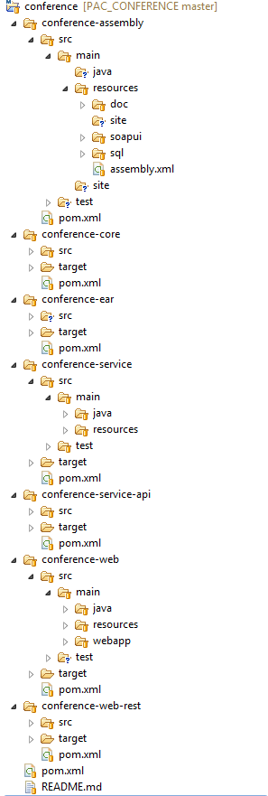
Service Architecture Project Structure

Slide 8
Service Architecture conference-assembly
Beinhaltet alle Dokumente/Artefakte die für das Deployment und den Betrieb der Applikation benötigt werden.

Slide 9
Service Architecture conference-ear
Projekt zum Erstellen des Deployment-Artekfakt

Slide 10
Service Architecture conference-core
Beinhaltet alle Applikationsfunktionalitäten die applikationsübergreifend genutzt werden.
Dieses Projekt hat keine Abhängigkeiten zu weiteren conference Projekten.
Packagename: com.prodyna.conference.core.*

Slide 11
Service Architecture conference-service-api
Projekt beinhaltet momentan alle Service-Beschreibungen.
Packagename: com.prodyna.conference.service.*

Slide 12
Service Architecture conference-service
Projekt beinhaltet alle Service-Implementierung inkl. der Businesslogik.
Dieses Projekt und das zugehörige API Projekt können jederzeit als Grundlage für eine Aufteilung der einzelnen Services genutzt werden. Aufgrund der momentanen Projektgröße wurde von einer Aufteilung abgesehen.
Momentan existieren verschiedene Service mit CRUD Funktionalität für die Bearbeitung der Entitäten (Conference, Talk, Speaker, Room). Zusätzlich existiert noch ein Service (Business) zur Verwaltung der Beziehungen zwischen den einzelnen Entitäten und Behandlungen verschiedener anderer Geschäftsvorfälle.
Packagename: com.prodyna.conference.service.*

Slide 13
Service Architecture conference-web
Projekt beinhaltet das JSF Frontend.
Packagename: com.prodyna.conference.*
URL: . /conference-web/index.jsf

Slide 14
Service Architecture conference-web-rest
Projekt beinhaltet die REST Schnittstelle der Applikation.
Packagename: com.prodyna.conference.rest.*
URL: /conference-web-rest/rest/

